Slide 1

Processo Seletivo:
00166/2024 - Pesquisador I – Otimização
Estudo de Caso
Candidato:
Jonas Krause

Slide 2
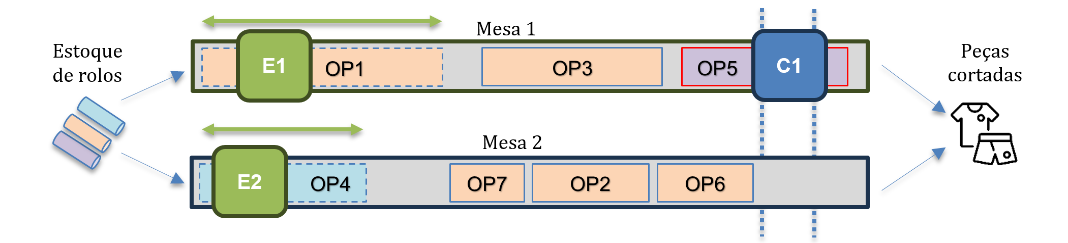
Problema

Slide 3
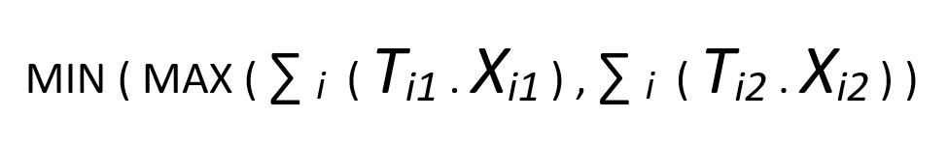
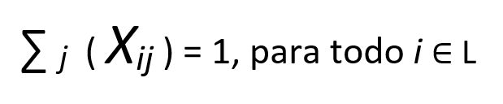
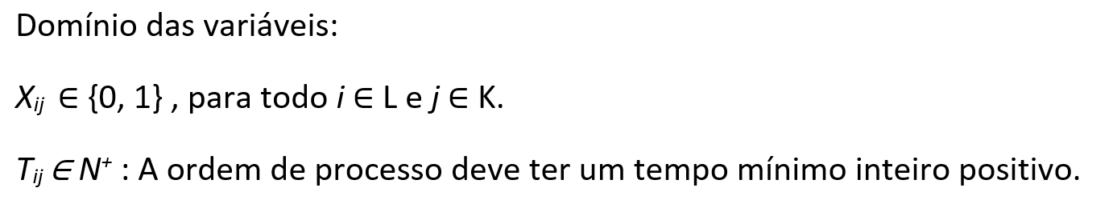
Modelo_V0
Para o modelo inicial de enfesto, podemos utilizar a analogia feita no Problema da Mochila. Em vez de selecionar itens com peso e lucro para colocar em uma mochila, o objetivo aqui é alocar ordens de produção (itens) em máquinas de enfesto (mochilas). Cada ordem de produção tem um tempo de processamento (peso) e a escolha ótima é aquela que minimiza o tempo total.
Função Objetivo:
Restrições:

Slide 4
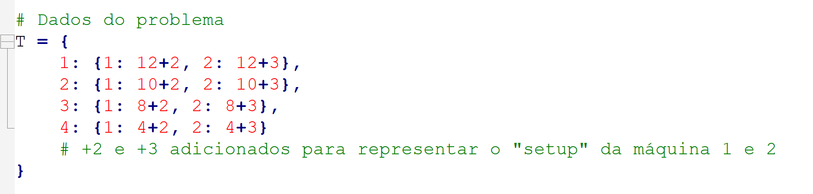
Modelo_V0
Detalhes do código:
O solver utilizado neste código é o CBC (Coin-or branch and cut), que é o solver padrão utilizado pelo PuLP quando não especificado explicitamente. O CBC é um solver de código aberto para programação linear e inteira mista desenvolvido pelo COIN-OR (Computational Infrastructure for Operations Research). Ele implementa uma combinação de algoritmos de branch-and-bound, cutting plane e branch-and-cut para resolver problemas de otimização linear e inteira mista.

Slide 5
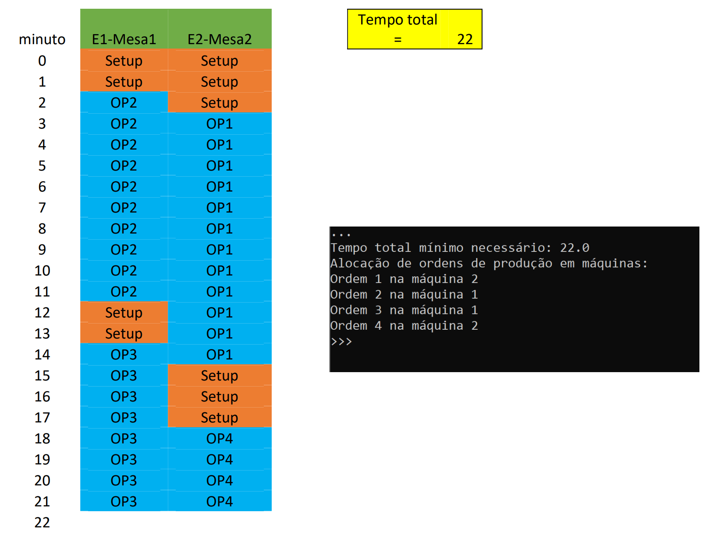
Modelo_V0
Resultado Otimizado (melhor que o apresentado em dados_modelo_v0.xlsx) :

Slide 6
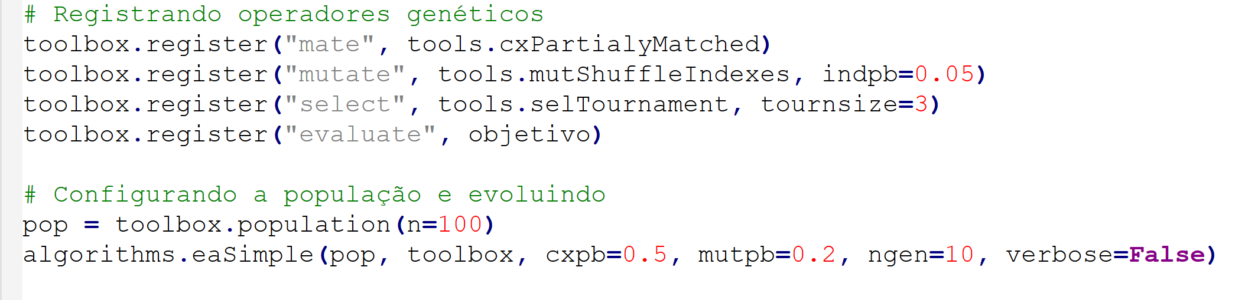
Modelo_V0 – Usando Algoritmo Genético
Detalhes do código:

Slide 7
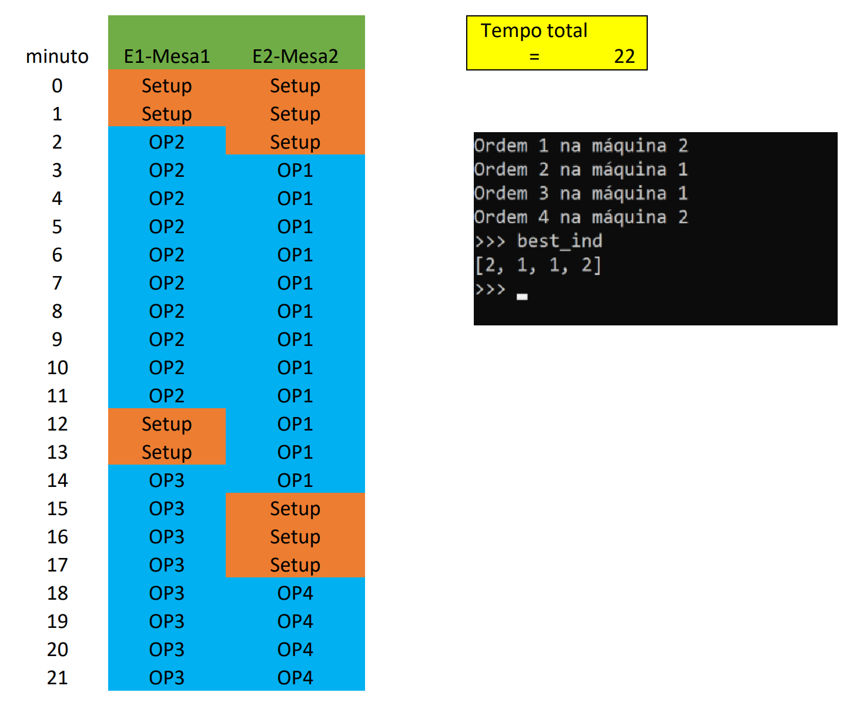
Modelo_V0 – Usando Algoritmo Genético
Resultado Otimizado (melhor que o apresentado em dados_modelo_v0.xlsx) :

Slide 8



Modelo_V1
O modelo seguinte busca aprimorar a representação do problema de alocação de ordens de produção em máquinas de enfesto, levando em conta o tempo de espera na máquina C1. Essencialmente, estamos tratando de um problema de scheduling, onde o objetivo é otimizar a alocação de recursos, neste caso, máquinas de enfesto, para processar uma série de ordens de produção. O desafio reside em minimizar o tempo total de processamento das ordens, considerando as restrições de tempo em cada máquina e o tempo de espera na máquina C1.
Função Objetivo:
Restrições:

Slide 9
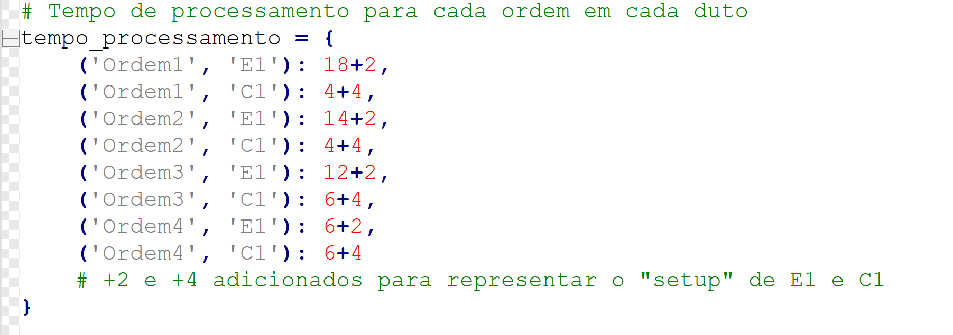
Modelo_V1
Detalhes do código:

Slide 10
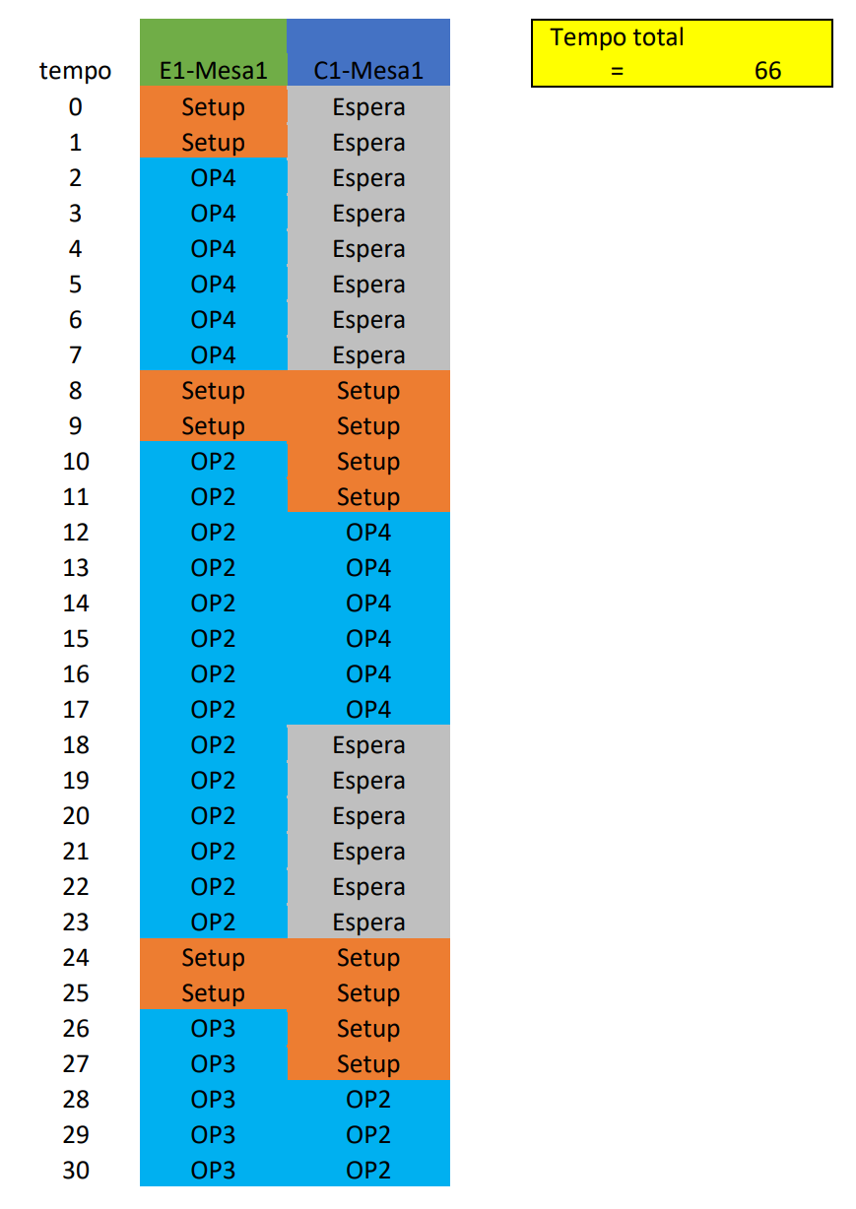
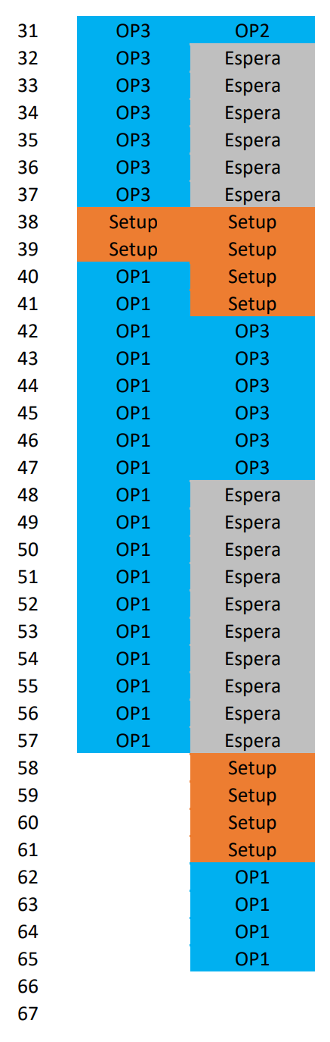
Modelo_V1
Resultado Otimizado (melhor que o apresentado em dados_modelo_v1.xlsx) :

Slide 11
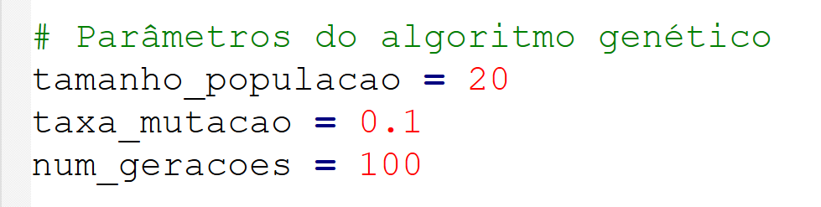
Modelo_V1 – Usando Algoritmo Genético
Detalhes do código:

Slide 12
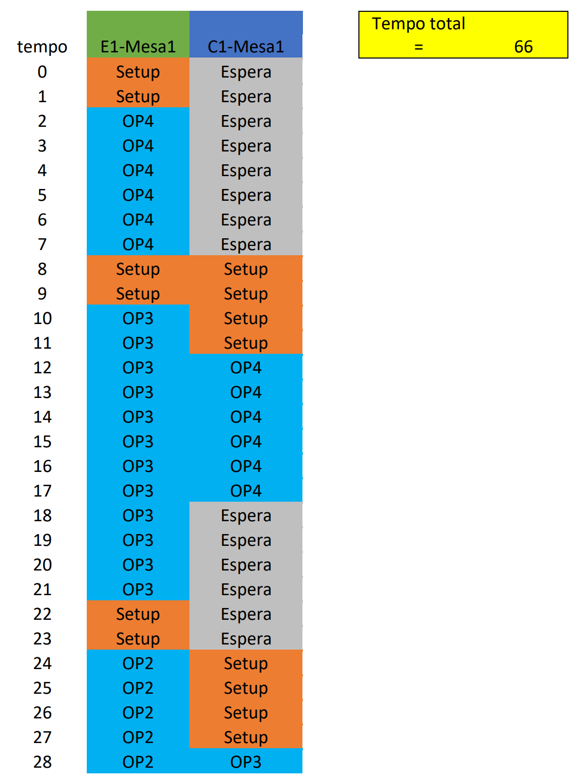
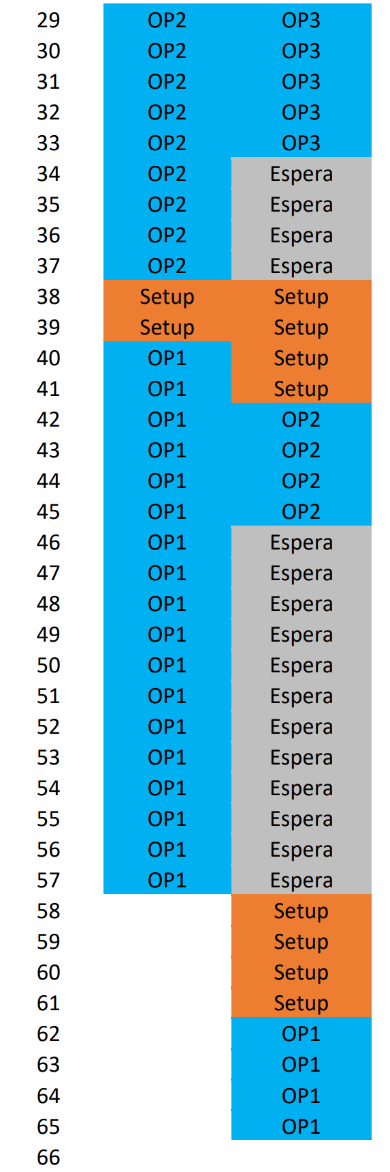
Modelo_V0 – Usando Algoritmo Genético
Resultado Similar Otimizado (melhor que o apresentado em dados_modelo_v1.xlsx) :

Slide 13
Conclusão
Ambos os modelos demonstram uma evolução na abordagem do problema, fornecendo bases sólidas para a otimização dos processos de produção em ambientes de fabricação. A escolha dos proximos modelos dependerá da complexidade do sistema de produção e da necessidade de considerar fatores adicionais, como o tempo de espera em máquinas específicas, para alcançar os melhores resultados.

